Slide 1
温故知新
夏朝
(约前2070年—约前1600年）
(约前1600年—前1046年）
商朝
(前1046年——前771年）
西周
春秋时期
（公元前770——前476年)
——奴隶社会的瓦解时期
周朝
东周
战国时期
（公元前475——前221年）
——封建社会的形成时期

Slide 2
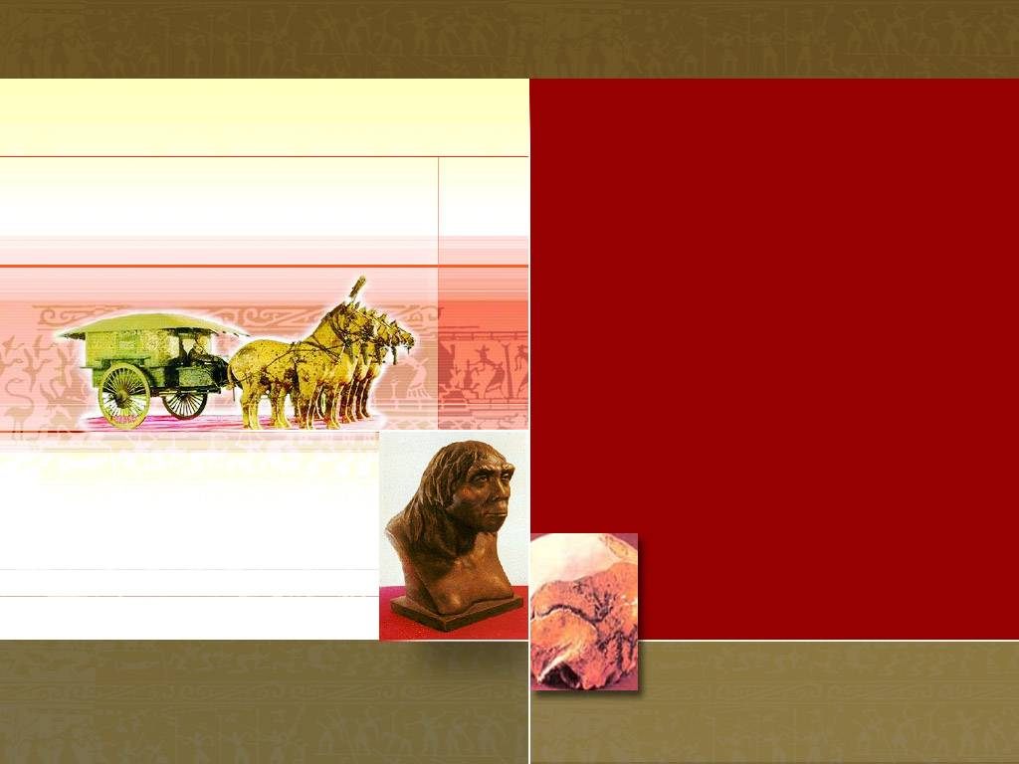
第7课 战国时期的社会变化

Slide 3
学习目标
1.了解战国时期的起止年代；掌握“战国七雄”，桂陵之战、马陵之战和长平之战。
2.掌握和了解商鞅变法的主要内容及其历史作用，分析商鞅变法成功的根本原因，初步掌握分析历史问题的方法。

Slide 4
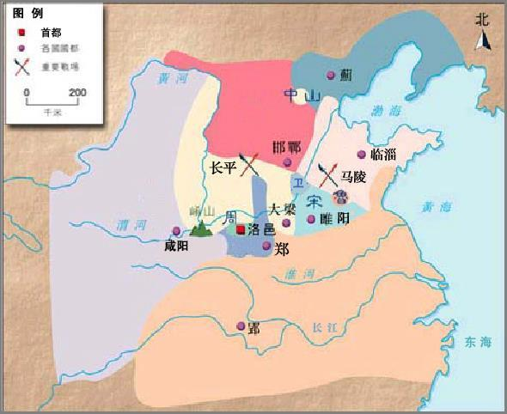
燕
燕
三家分晋
赵
晋
齐
晋
齐
魏
秦
秦
韩
田氏代齐
楚
楚
齐楚秦燕赵魏韩
东南西北到中间

Slide 5
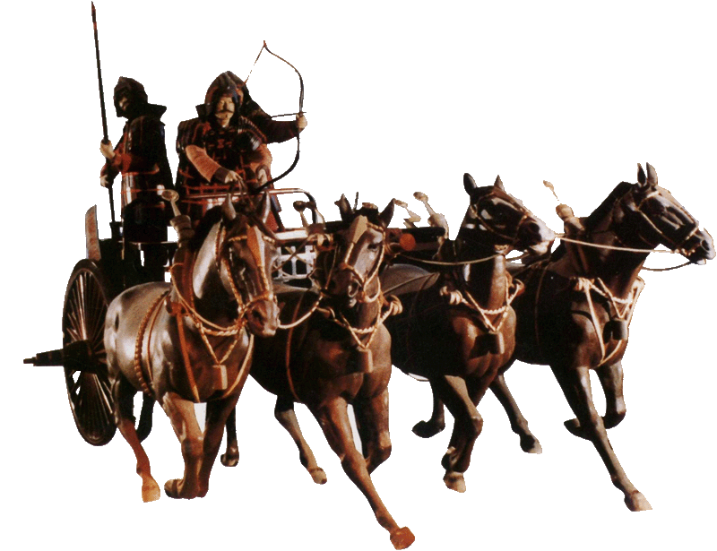
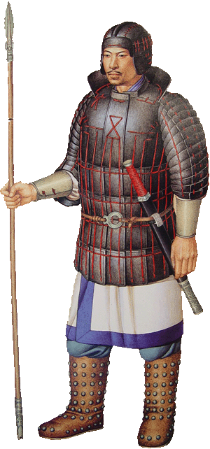
战国时期的著名战役：
桂陵之战、马陵之战、长平之战

Slide 6
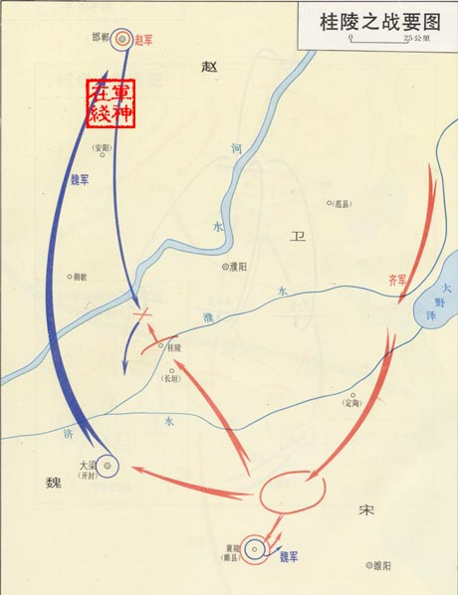
赵
救命啊！
齐
围魏救赵
庞涓，快回来！
桂陵
桂陵之战
魏

Slide 7
桂陵之战（围魏救赵）
公前354年，魏国大将庞涓率军八万，包围赵国都城邯郸。第二年赵国向齐国求救，齐王命孙膑率军解邯郸之围，孙膑却率军进兵魏国。这是孙膑采取的避实击虚的方针，置魏军于被动地位。魏国内部空虚，都城大梁告急，庞涓赶忙从赵撤军，回师自救，当疲惫之师魏军行至桂陵时，被早已埋伏在此的齐军打得大败，生擒魏将庞涓，不久被放回国，再度为将。

Slide 8
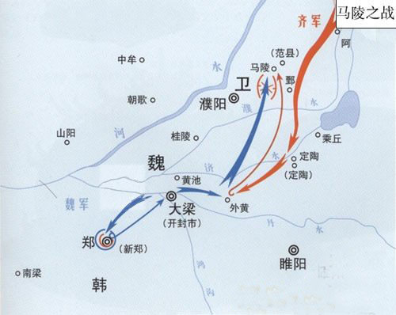
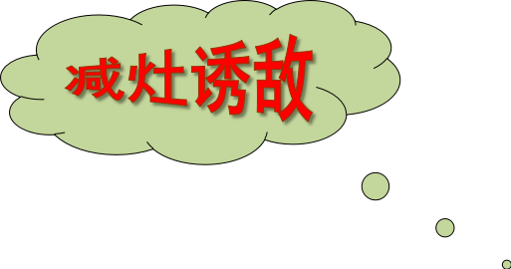
齐
魏
马陵之战

Slide 9
马陵之战（减灶计）
公元前341年，齐国以孙膑为军师，魏国派庞涓带兵10万迎战。孙膑主动后撤，采用减灶计。庞涓察看军灶变化，以为齐军大量逃亡。
于是，他轻敌猛进，追到马陵。那时天已大黑，魏军点火，见一棵树上写着“庞涓死于此树之下”。这时齐军万箭齐发，魏军主力被歼灭，庞涓拔剑自刎。从此，魏国大大削弱，齐国强大起来，孙膑名扬天下。

Slide 10
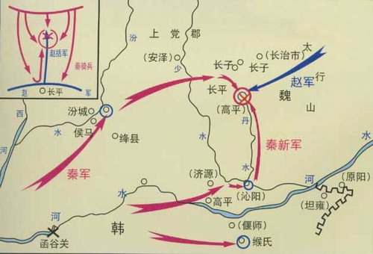
赵括
我坚守不出！你能奈何？
赵
廉颇
我天下无敌！
赵括
我离间！
纸上谈兵！
白起
秦
长平之战

Slide 11
长平之战（纸上谈兵、反间计）
公元前262年-前260年，秦国名将白起率军在赵国的长平一带同赵国的军队决战。战争中，赵王中秦国离间之计，弃用名将廉颇，而起用纸上谈兵的赵括代替廉颇，导致赵军惨败，秦军获胜进占长平，并且坑杀赵国40万降兵。
赵国经此一战元气大伤，东方六国再无法抵御秦的进攻，加速了秦国统一中国的进程。

Slide 12
思考：当时的人民对连绵不断的战争有什么样的想法？他们最渴望的是什么？
带来了灾难，反对战争。
渴望结束战乱，过上安定的生活。

Slide 13
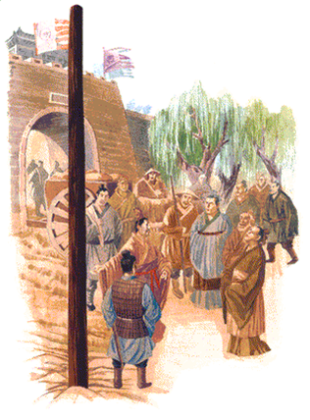
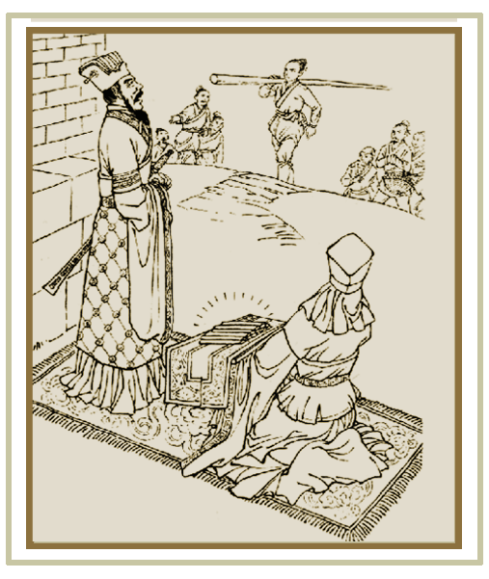
图 说 历 史
立木为信
你知道“立木为信”的故事吗？商鞅这样做的目的是什么？

Slide 14
商鞅变法
背景：铁制农具和牛耕的使用进一步推广，社会生产力水平不断提高，新兴地主阶级的势力增强。
目的：为适应社会政治经济的变化,确立新的政治经济秩序,以求富国强兵。
时间：公元前356年支持者：秦孝公

Slide 15
内容：
1.确立县制，由国君直接派官吏治理。
2.废除贵族的世袭特权。
3.改革户籍制度，加强对人民的管理。
4.严明法度，禁止私斗。
政治
1.废除井田制，允许土地自由买卖。
2.鼓励耕织，生产粮食、布帛多的人可免除徭役。
3.统一度量衡。
经济
军事
奖励军功，对有军功者授予爵位土地。

Slide 16
作用：
秦国的国力大为增强，提高了军队战斗力，一跃成为最强盛的诸侯国，为以后秦统一全国奠定了基础。

Slide 17
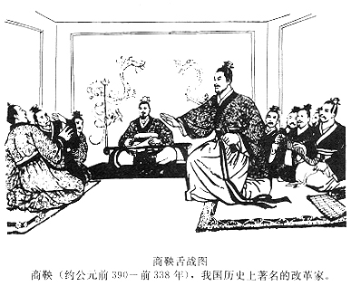
秦国变法舌战图
旧贵族
秦孝公
改革派
商鞅
治世不一道，
便国不法古。

Slide 18
商鞅变法成功的原因：
1.商鞅变法代表着新兴地主阶级的利益，他们要求推翻奴隶主贵族的统治，发展封建经济。因此，商鞅变法适应了历史发展的必然趋势；
2.商鞅变法得到秦孝公的坚决支持；
3.商鞅敢于同旧势力作斗争，并制订了一系列具体行之有效的改革措施。

Slide 19
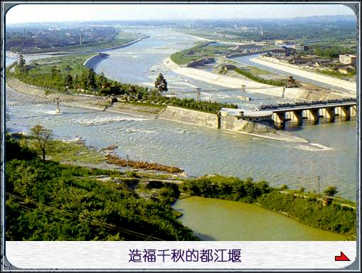
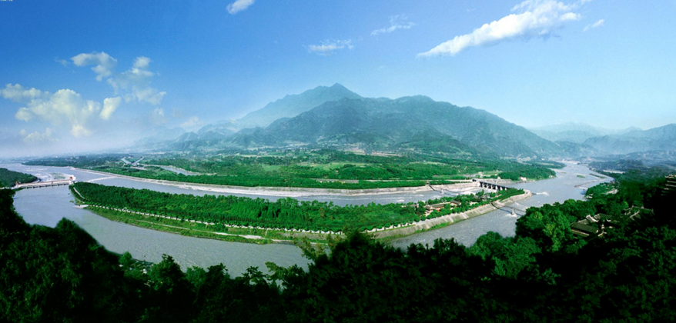
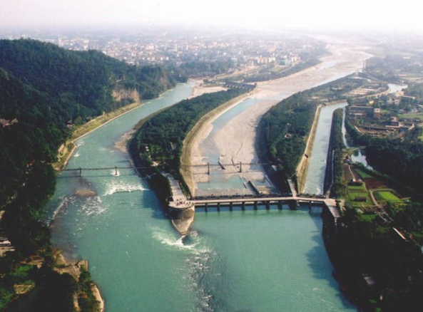
造福千秋的都江堰

Slide 20
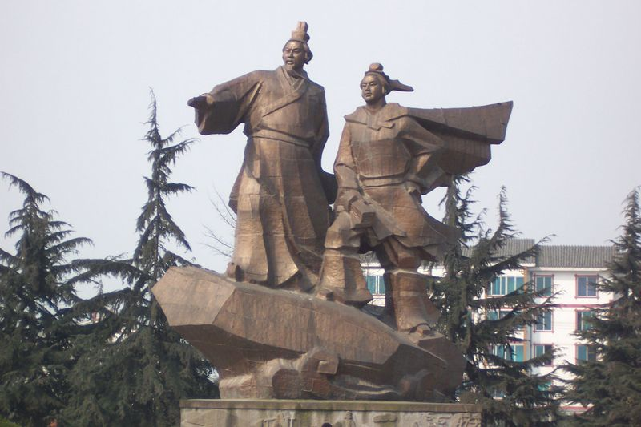
都江堰李冰父子塑像

Slide 21
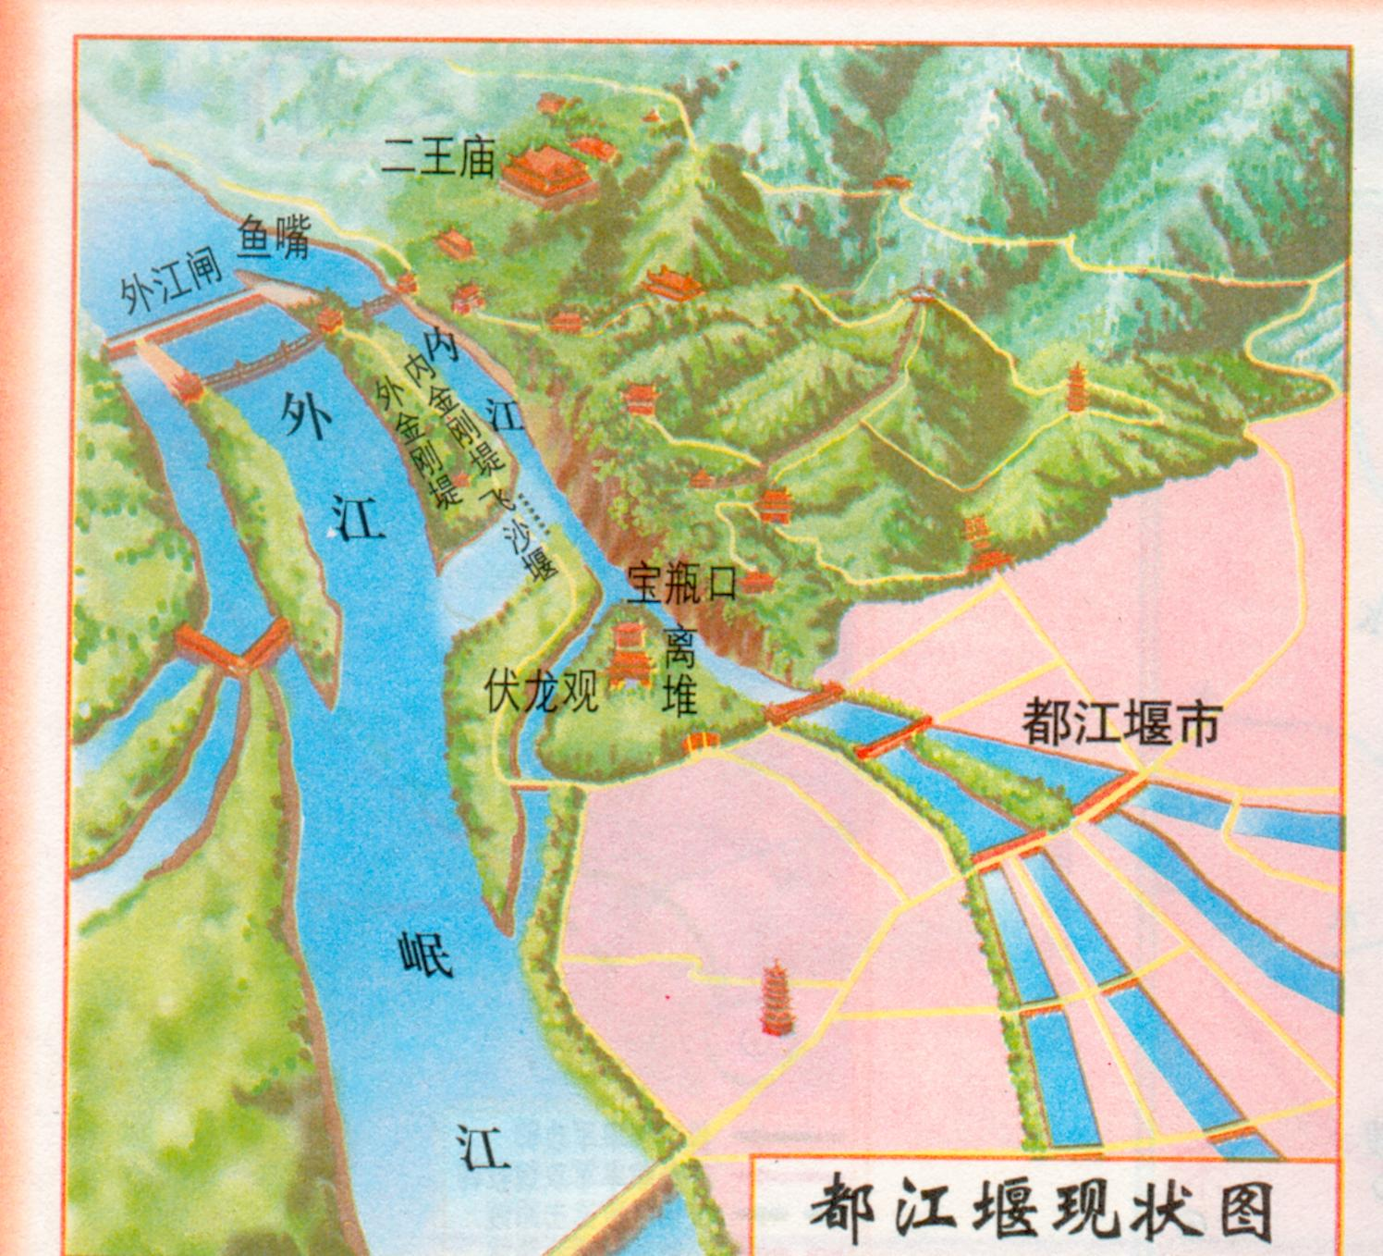
将岷江分为内江和外江，
江心分水堤坝。
滚水坝，洪水期分洪，减少泥沙淤积。
灌溉农田

Slide 22
动 脑 筋:
据《华阳国志.蜀志》记载，都江堰建成后，“水旱从人，不知饥馑。时无荒年，天下谓之‘天府’也”。
材料研读：
想一想，都江堰的建成对周边地区的农业发展有什么影响？
都江堰是一座综合性水利枢纽，使堤防、分洪、排沙、控流等功效合成为一个系统，发挥出防洪、灌溉、水运等多方面的作用。建成之后，成都平原成为沃野，被称为“天府之国”。

Slide 23
动 脑 筋:
课后活动：
1.查一查下列成语故事，哪些是出自春秋时期，哪些是出自战国时期？
春秋
春秋
退避三舍
纸上谈兵
老马识途
百发百中
唇亡齿寒
卧薪尝胆
朝秦暮楚
三令五申
一鼓作气
完璧归赵
战国
战国
春秋
春秋
战国
春秋
春秋
春秋

Slide 24
动 脑 筋:
2.支持商鞅的秦孝公死后。商鞅被害，然而新法并没有被废止，你认为这说明了什么?
说明商鞅变法是成功的。守旧贵族的反对，商鞅被处死，说明了守旧势力的猖狂和统治者的昏庸。但商鞅虽死，变法还是获得了成功。因为经过变法，秦国的经济得到发展，军队战斗力不断加强，发展成为战国后期最富强的封建国家。

Slide 25
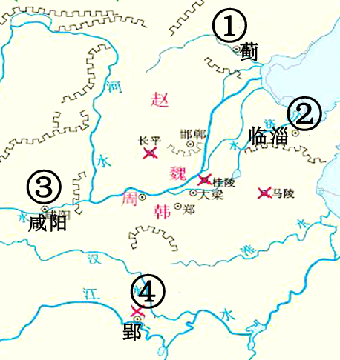
课堂练习
1．观察战国形势图，其中①、②、③、④四处分别为（ ）
A．燕、楚、齐、秦
B．燕、齐、秦、楚
C．齐、秦、楚、燕
D．楚、燕、齐、秦
B

Slide 26
课堂练习
2．对诸侯争霸影响的说法，不正确的一项是（ ）
A．促进了民族融合
B．给人民带来了灾难
C．加剧了民族分裂的趋势
D．加快了统一的步伐
Ｃ

Slide 27
课堂练习
3．战国初期，三家分晋的卿大夫是（ ）
①韩 ②赵 ③楚 ④魏
A．①②③
B．①②④
C．①③④
D．②③④
B

Slide 28
课堂练习
4.商鞅变法发生在（ ）
A.商朝
B.西周
C.春秋
D.战国
D

Slide 29
课堂练习
5.商鞅变法措施中，对当代行政管理制度有重要影响的是( )
A.允许土地私有
B.重农抑商
C.实行“连坐法”
D.推行县制
D

Slide 30
课堂练习
6.战国前期，标志着社会生产力显著提高的是( )
A.铁器的普遍使用和牛耕的推广
B.农业技术的进步
C.水利工程的兴修
D.农业产量的提高
A

Slide 31
材料一：古时候洪水泛滥成灾,百姓过着悲惨的生活,A带领人们用疏导的办法治理洪水,他治水13年，三过家门而不入，终于制服了洪水，让老百姓过上了安定的日子。
材料二：B和儿子一起，带领人民在化害为利，在岷江流域修建了大型的水利工程，使成都平原成为“天府之国”。
（1）材料一和材料二中的两位英雄A和B分别指的谁？
（2）材料二中的大型水利工程指的是什么？
（3）这两位水利专家能够治水成功的原因有哪些？

Slide 32
（1）A：大禹。B：李冰。
（2）都江堰。
（3）依靠人民群众；采用合适的方法。无私奉献的精神；勇于创新的精神；为人民服务的精神等。

Slide 33
课堂练习
你能不能说出商鞅变法的主要内容？
政治
1.建立县制，由国君直接派官吏治理。
2.废除贵族的世袭特权。
3.改革户籍制度，加强对人民的管理。
4.严明法度，禁止私斗。
1.废除井田制，允许土地自由买卖。
2.鼓励耕织，生产粮食、布帛多的人可免除徭役。
3.统一度量衡。
经济
军事
奖励军功，对有军功者授予爵位土地。

Slide 34
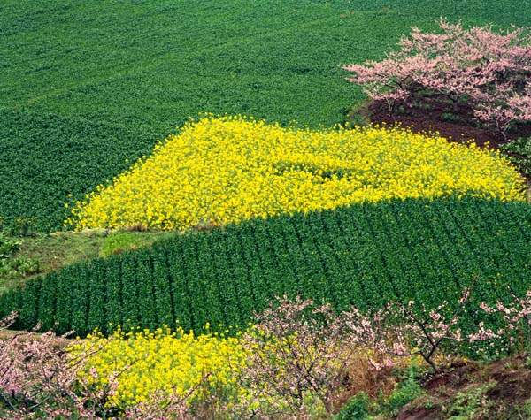
祝同学们学习进步！

